Slide 1
ARAUCÁRIA
Matheus Giovani do Nascimento 1° Biológicas
Etec Dr. Celso Charuri

Slide 2
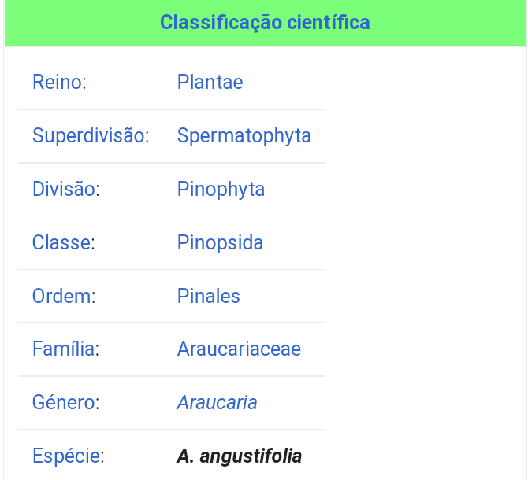
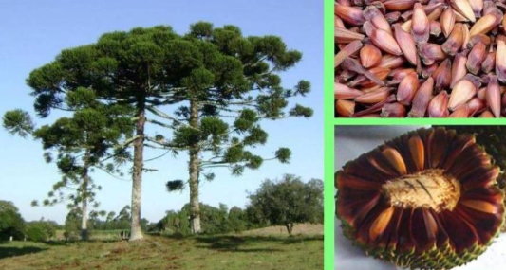

Slide 3
PINHEIRO ARAUCÁRIA
A Araucaria angustifolia, conhecida como pinheiro do Paraná, é uma espécie nativa e exclusiva do Brasil. Suas matas fazem parte do bioma da mata atlântica e são encontradas principalmente na Região Sul e em pontos de relevo mais elevados da Região Sudeste, pois a espécie não se adapta facilmente a lugares muito quentes, preferindo climas amenos.
O pinheiro araucária pode atingir de 30 a 50 metros de altura e possuir tronco com até dois metros de diâmetro, tornando-se adulto após 20 anos. As sementes dessa árvore são conhecidas como pinhão e podem ser consumidas por humanos e animais, sendo saborosas e ricas em reservas energéticas (57% de amido) e em aminoácidos. Os pinhões ficam grudados na pinha, que, quando amadurece, chega a pesar até 5 quilos, contendo aproximadamente 150 sementes por quilo.
COMO PLANTAR ARAUCÁRIAS
O plantiopode ser feito por mudas ou sementes (pinhões), mas a semeadura direta dos pinhões é o método mais adequado. A melhor forma de plantar pinhões é colocá-los diretamente na terra, em buracos de até cinco centímetros de profundidade. Normalmente, colocam-se três pinhões por cova,na posição horizontal (deitados), deixando-se dois dedos de espaçamento entre eles. Deve haver a distância de cinco a dez metros entre os buracos, prevendo-se o tamanho da copa da árvore adulta. Um ou dois anos após o plantio, realiza-se o raleio das plantas, deixando-se em cada cova somente a árvore que mais cresceu. Caso sejam usadas mudas de pinheiro, na hora do plantio, deve ser verificado o sistema radicular, eliminando aquelas com raízes cachimbadas ou tortas. Esse tipo de muda causa a morte da planta antes de atingir cinco anos.
Os pinhões ou as mudas de araucária não devem ser plantadas em áreas alagadas ou várzeas. O ideal é que o plantio ocorra em solos secos, localizados na parte mais alta do terreno.
Para a produção de pinhões, deve existir pelo menos uma araucária “macho” para cada grupo de 25 “fêmeas”.

Slide 4
REFERÊNCIAS:
https://pt.m.wikipedia.org/wiki/Arauc%C3%A1ria
Araucaria_folder_graf.pdf

